Slide 1
AFETLERDE CİNSEL SAĞLIK VE ÜREME SAĞLIĞI
TÜRK TABİPLERİ BİRLİĞİ 34. GEZİCİ EĞİTİM SEMİNERİ
AFETE DİRENÇLİ YAŞAM ALANLARI VE HALK SAĞLIĞI
Hazırlayan: Arş. Gör. Dr. Güzin Ateş Özbey
Erciyes Üniversitesi Tıp Fakültesi Halk Sağlığı AD

Slide 2
SUNUM PLANI
Tanımlar
Bir Halk Sağlığı Sorunu: Afetler
Afetlerde Duyarlı Gruplar
Cinsel Sağlık ve Üreme Sağlığı (CSÜS) Hizmetleri
MISP
Afetlerde Cinsel Sağlık ve Üreme Sağlığı Hizmetleri ile ilgili Güçlükler
6 Şubat Kahramanmaraş ve 20 Şubat Hatay Depremlerinde CSÜS Hizmetleri

Slide 3
KISALTMALAR
CSÜS: Cinsel Sağlık ve Üreme Sağlığı
CYBH: Cinsel Yolla Bulaşan Hastalıklar
DSÖ: Dünya Sağlık Örgütü
AFAD: Afet ce Acil Durum Yönetimi Başkanlığı
AP: Aile Planlaması
RİA: Rahim İçi Araç
MISP: Minimum İnitial Service Package (Asgari Başlangıç Hizmet Paketi)

Slide 4
AFET NEDİR?
Toplumun tamamı veya belli kesimleri için fiziksel, ekonomik ve sosyal kayıplar doğuran,
Normal hayatı ve insan faaliyetlerini durduran veya kesintiye uğratan,
Etkilenen toplumun baş etme kapasitesinin yeterli olmadığı,
Doğa, teknoloji veya insan kaynaklı olay.*
* AFAD, Açıklamalı Afet Yönetimi Terimleri Sözlüğü, erişim tarihi: 09.2023

Slide 5
TANIMLAR
SEL bir araziyi sular altında bırakan bir su taşkını olayıdır.
DEPREM yer kabuğunun kırılması sonucunda ortaya çıkan enerjinin sismik dalgalar hâlinde yayılarak yeryüzünü kuvvetle sarsmasıdır.
AFET ise bir olayın kendisi değil doğurduğu sonuçtur; kader değildir, önlenebilirdir.
KAYNAK: Acil Durum ve Afet Yönetimi Planları, T.C. ANADOLU ÜNİVERSİTESİ YAYINI NO: 3718, AÇIKÖĞRETİM FAKÜLTESİ YAYINI NO: 2537, E-ISBN 978-975-06-2763-7

Slide 6
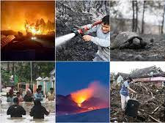
Bir Halk Sağlığı Sorunu: AFETLER
Can ve mal kaybına neden olması,
sağlık, sosyal bakım hizmetlerini kesintiye uğratması,
zamanının belli olmaması,
sosyo-ekonomik ve politik sistem üzerine derin ve ağır yüklerinin olması,
psiko-sosyal iyilik halini bozması ve ilerleyen dönemlerde ciddi sağlık sorunlarına neden olması sebebiyle önemli bir halk sağlığı sorunudur.
KAYNAK: Erdoğan, Ö. (2018). Afet Hemşireliği Eğitimi. TÜRKİYE KLİNİKLERİ AFET EĞİTİMİ, 115,120.

Slide 7
AFETLERDE DUYARLI GRUPLAR
Bebek ve Çocuklar
Yaşlılar
Kadınlar ve Kız Çocukları
Engelliler
Lezbiyen, Gay, Biseksüel, Transseksüel ve İnterseks+ Bireyler (LGBTİ+)
Göçmenler-Mülteciler /Azınlıklar
EN ÇOK VE EN FAZLA ETKİLENEN GRUPLAR
KAYNAK: Larkin M. Vulnerable groups in health and social care. Vulnerable Groups in Health and Social Care 2009:1-208, Rector C. Working with Vulnerable People. Allender, JA., Rector, C., Warner, KD. Community Health Nursing Promoting and Protecting the Public’s Health 2010:712-730.

Slide 8
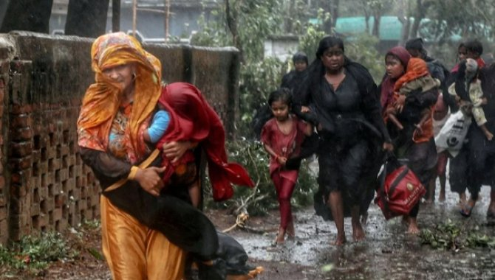
Özellikle kadınlar ve kız çocukları, afetle ilgili etkilerin orantısız bir yükünü taşımaktadırlar.
Kayıtlı afet ölümleri, kadınların ölüm oranlarının genellikle erkeklerden çok daha yüksek olduğunu göstermektedir.
Örneğin, Bangladeş’te 1991 ve 2007 kasırgaları sırasında 140.000 ölümün %90’ının ve 10.000 ölümün %80’inin kadın olduğu saptanmıştır. (Ciampi vd., 2013)
KAYNAK: Ciampi, M.C. Gell, F., Lasap, L., & Turvill, E. (2013) Gender and disaster risk reduction a training pack.

Slide 9
AFET VE ACİL DURUMLARIN KADINLAR İÇİN DAHA ZOR OLMASININ ÖNDE GELEN NEDENLERİ
Sosyoekonomik sorunlar nedeniyle temel ihtiyaçlara erişememe
Enfeksiyonlar (CYBH, HIV)
Gebelik (Yetersiz doğum öncesi ve doğum sonrası bakımı, acil obstetrik durumlar)
Gebeliği önleyici yöntemlere ulaşamama (Karşılanmamış kontrasepsiyon ihtiyacı, uygunsuz koşullarda yapılan isteyerek düşükler)
Sağlık hizmetlerine erişimde güçlükler
Güvenlik sorunları
Toplumsal cinsiyetçi geleneksel modelleme
Kadınlığın bedensel ve fiziksel dezavantajları
Cinsiyete dayalı şiddet, cinsel istismar ve/veya tecavüz, insan ticareti
Tüm bu nedenler, afetlerin kadınlar üzerindeki ölümcül ve yıkıcı etkilerini artırmaktadır.

Slide 10
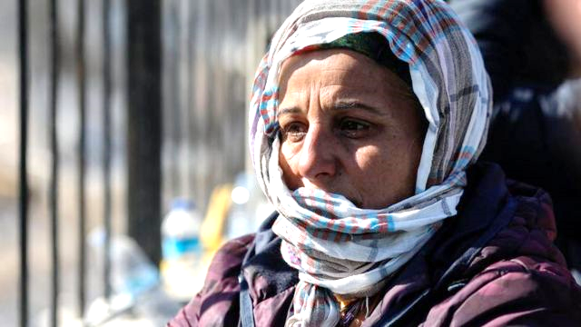
Afetler sonucunda kadınlar istismar ve sömürü riski ile de karşı karşıyadırlar.
Aileler barınak bulmak, yeterince yemek yemek ve hayatlarını yeniden inşa etmek için güvenli yerler bulmak için mücadele ederken, krizlerden etkilenen her 5 kadından birinin cinsel saldırıya uğradığı belirtilmiştir(Care, 2022).

Slide 11
KADINLARA YÖNELİK HİZMETLERDE ÖNCELİKLER
Doğurgan çağdaki kadınların ölümlerine neden olabilen gebelik ve doğum komplikasyonları ile mücadele
Anne ve bebek ölümlerinin azaltılması, emzirmenin bırakılmaması, istenmeyen gebeliklerin önlenmesi
Temiz su ve sanitasyon
Yeterli yiyecek ve barınak
Toplumsal cinsiyete dayalı şiddetin önlenmesi ve müdahalesi
Fiziksel/psikolojik şiddet, tecavüz, cinsel istismar, istemsiz fahişelik
CYBH’den korunma ve bu enfeksiyonların yönetimi
→ Bunlara ilişkin güvenli annelik programı, AP hizmetleri, CYBH korunma, ve şiddetin engellenmesine yönelik girişimlerde bulunmak ve hizmet sunucularını bu konuda bilgilendirmek gerekmektedir.

Slide 12
Cinsel Sağlık ve Üreme Sağlığı (CSÜS) Hizmetleri
Doğum öncesi ve doğum sonrası bakım ile anne ve bebek mortalite ve morbiditesinin önlenmesi,
Aile Planlaması hizmetleri
gebeliği önleyici yöntemler konusunda danışmanlık ve yöntemlere ulaşım,
istenmeyen gebeliklerin sonlandırılması,
infertilite tedavisi,
Cinsel yolla bulaşan hastalıklar ve HIV’in önlenmesi-tedavisi,
Kadına yönelik her türlü şiddetin önlenmesi,
Jinekolojik kanserlerin taranması gibi hizmetlerdir.

Slide 13
Çevresel bozulmaların afet sonucunu
doğurmasını önlemek ve etkilerini azaltmak için
Afet öncesinde
Multidisipliner uzun vadeli çalışmalar..
Zamanında, hızlı ve etkili olarak müdahale edebilmek için
Afet öncesinde
Eğitim, tatbikat, acil uyarı sistemlerinin kurulması..
CSÜS
Hayatın bir an önce normale döndürülmesi
Eğitim, uzun süreli geçici iskân
Afetle başlar.
Acil ihtiyaçların karşılanması
Arama-Kurtarma, ilk yardım, bağışıklama hizmetleri..
KAYNAK: Acil Durum ve Afet Yönetimi Planları, T.C. ANADOLU ÜNİVERSİTESİ YAYINI NO: 3718, AÇIKÖĞRETİM FAKÜLTESİ YAYINI NO: 2537, E-ISBN 978-975-06-2763-7

Slide 14
KADINLARDA CİNSEL YOLLA BULAŞAN HASTALIKLAR
Afetlerde yetersiz beslenme, kötü hijyen, şiddet ve aşırı kalabalıklık kadınların CYBH’ye duyarlılığını artırmaktadır.
Aynı zamanda su güvensizliği, vücut hijyenini ve diş sağlığını zayıflatabilmekte ve daha fazla dehidratasyon ve fırsatçı enfeksiyon riski oluşturabilmektedir (Grammatikopoulou vd., 2021).
KAYNAK: Grammatikopoulou, M. G., Gkiouras, K., Pepa, A., Persynaki, A., Taousani, E., Milapidou, M., Smyrnakis, E., & Goulis, D. G. (2021). Health status of women affected by homelessness: A cluster of in concreto human rights violations and a time for action. Maturitas, 154, 31-45.

Slide 15
KADINLARDA CİNSEL YOLLA BULAŞAN HASTALIKLAR - HIV
Bilindiği üzere, CYBH özellikle gelişmekte olan ülkelerde önemli bir halk sağlığı sorunudur.
Olağan dışı durumlarda da CYBH ve HIV önemli bir sorundur.
Gıda, su, temizlik, güvenlik, yoksulluk, işsizlik, evsizlik, madde kötüye kullanımı, mağduriyet öyküsü, kötü ruh sağlığı ve stres, HIV ile ilişkilendirilmiştir.
21. yy başlarında, az gelişmiş ülkelerde HIV ile enfekte bireylerin %60’ının kadın olduğu ve kadın nüfusu için üreme çağındaki ölümlerin önemli bir nedeni olduğu belirtilmiştir.

Slide 16
KADINLARDA CİNSEL YOLLA BULAŞAN HASTALIKLAR - HIV
Bir felaketten sonra, HIV ile enfekte olma riskinin kadınlarda erkeklerden daha yüksek olduğu bilinmektedir (Austin vd., 2020).
Afetlerde özellikle cinsel saldırı ve yoksulluk görülme riskindeki artış, kadınların HIV ile enfekte olma riskini artırmaktadır (Llorente-Marron vd., 2021).
2010 yılındaki Haiti depremi ardından yapılan araştırmalarda, aşırı yoksulluğun seks kaçakçılığınındaki artışın bir nedeni olduğunu göstermiştir (Conserve vd., 2017).
KAYNAK: Austin, K. F., Noble, M. D., & McKinney, L. (2020). Climate disasters contaminate women: Investigating cross-national linkages between disasters, food insecurity, and women’s HIV in less developed nation. Glob. Health Gov, 10, 85-103.
Llorente-Marrón, M., Fontanil-Gómez, Y., Díaz-Fernández, M., & Solís García, P. (2021). Disasters, Gender, and HIV infection: the impact of the 2010 Haiti Earthquake. International Journal of Environmental Research and Public Health, 18(13), 7198.
Conserve, D. F., Iwelunmor, J., Whembolua, G. L., Sofolahan-Oladeinde, Y., Teti, M., & Surkan, P. J. (2017). Factors associated with HIV testing among men in Haiti: results from the 2012 demographic and health survey. American journal of men's health, 11(5), 1322-1330.

Slide 17
KADINLARDA CİNSEL YOLLA BULAŞAN HASTALIKLAR
Savunmasız kadınlar arasında HIV bulaşmasını artıran riskli cinsel davranışlar, sağlık ve sosyal kaynakların yokluğu, eşitsizlikler ve ayrımcı durumlar da zaman içerisinde hastalığı kalıcı hale getirip, hem tedavi edilmesini hem de önlenmesini zorlaştırmakta ve kadınlarda HIV prevalansının artmasına neden olmaktadır ( Austin vd., 2020).
KAYNAK: Austin, K. F., Noble, M. D., & McKinney, L. (2020). Climate disasters contaminate women: Investigating cross-national linkages between disasters, food insecurity, and women’s HIV in less developed nation. Glob. Health Gov, 10, 85-103.

Slide 18
CYHB’den korunmada öncelik: KONDOM
CYBH’den korunmayı sağlamak için, korunma yollarıyla ilgili sağlık personelinin ve halkın bilgilendirilmesi önemlidir.
Erken tanı ve tedaviyi sağlar.
Özellikle ilişki sırasında kondom kullanımının önemi vurgulanarak bulaş zincirinin kırılması sağlanmalıdır.
Bu amaçla yeterli kondom sağlanması ve dağıtımının yapılması gerekmektedir (Karababa, 2002).
KAYNAK: KARABABA, A. O. (2002) Olağandışı Durumlarda Sağlık Hizmetleri.Sağlık Çalışanının El Kitabı. Türk Tabipleri Birliği

Slide 19
‘’CSÜS Hizmetleri Temel İnsani Haklardandır.’’
CSÜS hizmetleri hayati öneme sahip olmasına karşın, afetler ve acil durumlarda en çok aksayan ve en önce terkedilen sağlık hizmetlerindendir.
Afetlerde, cinsiyete dayalı eşitsizlikler derinleşmekte, CSÜS hizmetlerine erişim önemli ölçüde riske girmektedir.
Kadınların ve kızların üreme sağlığı ihtiyaçlarının karşılanması, kaliteli hizmetlerin sağlanması ve talep edilmesi, insani ortamlarda sıklıkla ihmal ve ihlal edilen cinsel ve üreme sağlık haklarının insan hakları olduğunun kabul edilmesi gerekmektedir.

Slide 20
‘’CSÜS acil ve afet durumlarında çok daha fazla önem kazanır.’’
Afet durumlarında ilk akla gelen başlıklar güvenli barınma, gıda, su, enerji şeklinde sıralansa da;
CSÜS, acil ve afet durumlarında en az barınma, gıda, su ve temel ihtiyaçlar kadar önemlidir.
Çünkü beklenenin aksine, artabilecek cinsel ilişki, cinsel şiddet, istenmeyen gebelikler ve uygunsuz düşükler nedeniyle anne-bebek mortalite ve morbiditesinde artış olabileceği gibi, CYBH insidansında da artış görülebilmektedir.

Slide 21
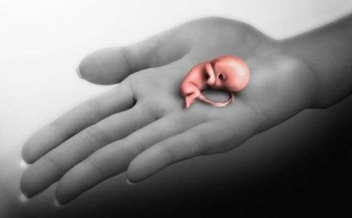
Afet durumlarında, kadınların istenmeyen gebeliklerini sonlandırmak için genellikle güvenli olmayan yöntemlere başvurdukları ve bu tür ortamlardaki anne ölümlerinin önemli bir bölümünün güvenli olmayan küretajdan kaynaklanan komplikasyonlarla ilişkili olduğu gösterilmiştir.
KAYNAK: McGinn, T., & Casey, S. E. (2016). Why don’t humanitarian organizations provide safe abortion services? Conflict and Health, 10(1), 1-7.

Slide 22
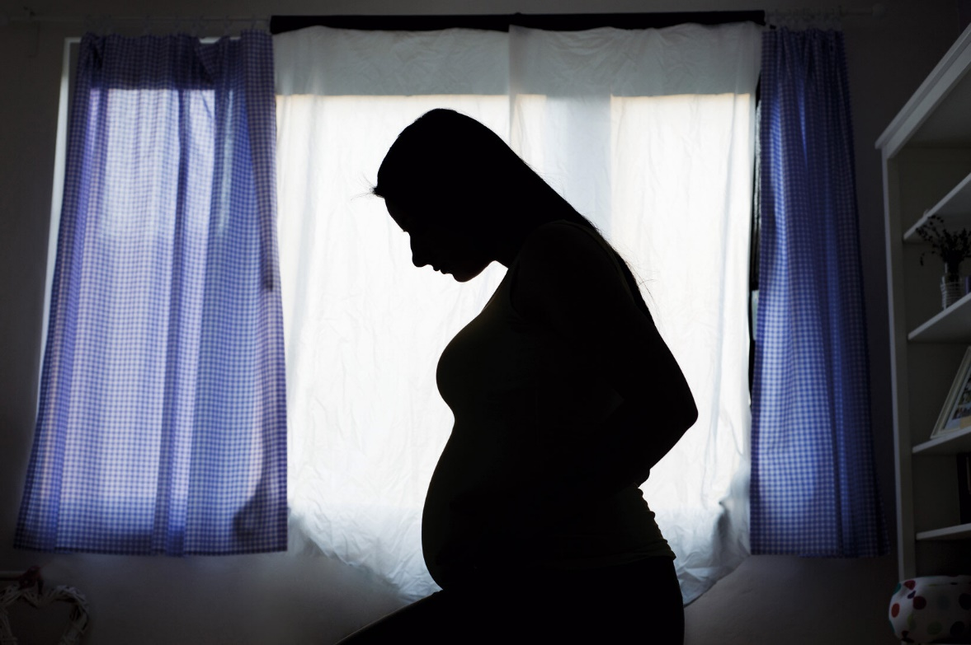
2014-2016 yılları arasında Batı Afrika’daki Ebola krizi sırasında,
genç gebeliklerin oranının %65-%75 oranında arttığı (Risso-Gill ve Finnegan),
kadınlar karantinadan dolayı tıbbi tesislerden uzak kaldıkları ve bunun yerine daha riskli olan evde doğumlara zorlandıkları için anne ölüm oranlarında büyük bir artış olduğu bildirilmiştir(Sochas vd., 2017).
KAYNAK: Sochas, L., Channon, A.A. and Nam, S. (2017). Counting crisis-related indirect deaths in the context of a resilient health system: Maternal and neonatal health status during the Ebola outbreak in Sierra Leone. Health Policy and Planning, 32(suppl 3), iii32-iii39.

Slide 23
‘’CSÜS Hizmetleri Temel İnsani Haklardandır.’’
Sonuç olarak, üreme sağlığı ile ilgili hakların her koşulda mutlaka korunması çok önemlidir.
Bu sebeple afet durumlarında CSÜS için hayat kurtarıcı olarak ASGARİ BAŞLANGIÇ HİZMET PAKETİ (MISP) önerilmektedir.
KAYNAK: Günay T. COVID-19 pandemi süreci ve kadın sağlığı. Çöl M eHSBC-BATKp-. Halk Sağlığı Bakışıyla COVID-19. In: M Ç, ed. COVID-19 pandemi süreci ve kadın sağlığı. Ankara: Türkiye Klinikleri; 2021:90-95
Lisam S. Minimum initial service package (MISP) for sexual and reproductive health in disasters. Journal of evidence-based medicine 2014;7(4):245-248.
Dilbaz B AF, Mermer G, Yıldız F, Okyay P, Günay T. Pandemi Dönemlerinde Cinsel Sağlık ve Üreme Sağlığı ( CSÜS ) Hizmetleri : Toplum Temelli Hizmetler Için Rehber.2021.

Slide 24
MISP nedir?
Minimum İnitial Service Package (MISP): Asgari Başlangıç Hizmet Paketi
Bir insani acil durumunda, en erken evrede (mümkünse ilk 48 saat) uygulanacak olan hayat kurtarıcı öncelikli CSÜS faaliyetleri ve hizmet seti olarak tanımlanmaktadır.
Afet durumlarında kadın sağlığının risk altına girmesinin ve sağlık hizmetlerine ulaşılmasında yaşanacak sıkıntıların önüne geçmek için Birleşmiş Milletler tarafından geliştirilmiştir.
Aynı zamanda 1997 yılında başlatılan Sphere Projesi’nin bir parçasıdır.
KAYNAK: Association S. Sphere handbook: humanitarian charter and minimum standards in humanitarian response: Practical Action, 2018.
Module ADL. Minimum Initial Service Package (MISP) for Reproductive Health in Crisis Situations. 2006

Slide 25
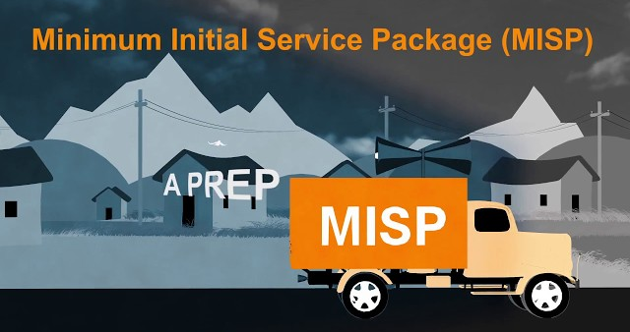
MISP, afet ve insani acil durumlarda CSÜS hizmetleri için uluslararası bir standart olarak kabul edilmektedir.
İnsani acil yardım ortamlarında, kadınlar ve kız çocuklarına yönelik hastalık ve ölümlerin önlenmesinde asgari CSÜS hizmetlerinin ne olduğu ve nasıl uygulanması gerektiğini tanımlar.
KAYNAK: Association S. Sphere handbook: humanitarian charter and minimum standards in humanitarian response: Practical Action, 2018.
Module ADL. Minimum Initial Service Package (MISP) for Reproductive Health in Crisis Situations. 2006

Slide 26
MISP’in 6 Ana Hedefi
CSÜS hizmetleri için kurumlararası koordinasyonun sağlanması
Cinsel şiddetin önlenmesi
CYHB ve HIV’in önlenmesi
İstenmeyen gebeliklerin önlenmesi ve uygun koşullarda sonlandırılması
Anne ve YD ölümlerinin önlenmesi
En kısa zamanda I. Basamak sağlık hizmetlerine kapsamlı CSÜS hizmetlerinin entegrasyonun sağlanması
KRİZDEN ETKİLENEN NÜFUSTA HASTALIK, ÖLÜM VE SAKATLIKLARI ÖNLEMEK
KAYNAK: İnsani Yardım Ortamlarında Üreme Sağlığına İlişkin Kurumlar Arası El Kitabı, 2023 iawg.net/IAFM

Slide 27
İnsani Yardım Gerektiren Durumlarda CSÜS Programlamasının Temel İlkeleri -1
Bakım alanlar, hizmet sağlayanlar, yerel ve uluslararası ortaklarla çalışılırken saygı öncelenmeli
İnsanların CSÜS ihtiyaçlarındaki çeşitlilik gözetilerek eşitlik sağlanmalı. Hizmetlerin ve ürünlerin finansal açıdan erişilebilir ya da ücretsiz, herkes için ulaşılabilir ve yüksek kalitede olması sağlanmalı.
Mevcut hizmetler ve ürünler hakkında kapsamlı, kanıta dayalı, erişilebilir bilgi ve seçenekler sunulmalı
Bireylerin etkili ve anlamlı katılımı sağlanmalı, özerk karar verme gücünü temel alan kişi merkezli bakım esas alınmalı
KAYNAK: İnsani Yardım Ortamlarında Üreme Sağlığına İlişkin Kurumlar Arası El Kitabı, 2023 iawg.net/IAFM

Slide 28
İnsani Yardım Gerektiren Durumlarda CSÜS Programlamasının Temel İlkeleri -2
Bireylerin mahremiyeti ve gizliliği güvence altına alınmalı, saygı gösterilmeli
Hakkaniyet ön planda tutulmalı ve yaş, cinsiyet, toplumsal cinsiyet kimliği, medeni durum, cinsel yönelim, yaşanılan yer, engellilik durumu, renk, ırk, dil, din, siyasi düşünceleri, etnik, ulusal, toplumsal kökeni, gelir düzeyi dahil olmak üzere hiçbir karakteristik özellik buna engel olmamalı
KAYNAK: İnsani Yardım Ortamlarında Üreme Sağlığına İlişkin Kurumlar Arası El Kitabı, 2023 iawg.net/IAFM

Slide 29
İnsani Yardım Gerektiren Durumlarda CSÜS Programlamasının Temel İlkeleri -3
Sağlık kuruluşlarında toplumsal cinsiyet ve güç ilişkilerini göz önünde bulundurarak; insanların bakım ya da hizmet alırken zorlama, ayrımcılık ya da şiddet/kötü muamele/saygısızlık/istismar gibi olumsuzluklarla karşılaşmaması güvence altına alınmalı
Toplum süreçlere dahil edilmeli ve harekete geçirilmeli. Dış erişim etkinlikleriyle MISP hizmet ve ürünlerinin varlığı ve erişebilecekleri yerler hakkında insanlar bilgilendirilmeli
Hizmet ve ürünlerin izlemi yapılmalı, kaliteyi geliştirmek adına bilgi ve sonuçlar paylaşılmalı.
KAYNAK: İnsani Yardım Ortamlarında Üreme Sağlığına İlişkin Kurumlar Arası El Kitabı, 2023 iawg.net/IAFM

Slide 30
KAYNAK: İnsani Yardım Ortamlarında Üreme Sağlığına İlişkin Kurumlar Arası El Kitabı, 2023 iawg.net/IAFM

Slide 31
Afetlerde CSÜS Hizmetleri İle İlgili Güçlükler
İnsani yardım aktörleri tarafından CSÜS’nin öneminin anlaşılmaması ve/veya CSÜS hizmetlerinin önceliklendirilmemesi, uygulamada zorluklara neden olabilir.
Afetlere hazırlık çalışmaları kapsamında CSÜS hizmetleri ile ilgili eğitimlerin verilmesi ve mümkünse acil bir durum öncesinde Sağlık Bakanlığı ve diğer ilgili devlet kurumlarıyla iş birliği yapılması, kabul edilmiş uluslararası minimum standartların vurgulanması (MISP) gerekmektedir.
Kapasite yeterli ise, Sağlık Bakanlığı’nın koordinasyon çabalarına öncülük etmesi veya birlikte liderlik etmesi beklenir.
Afet sonrası CSÜS hizmetlerinin erişilebilir olmasını sağlamak için sahadaki aktörler işbirliği içinde çalışmalıdır.

Slide 32
6 Şubat Kahramanmaraş ve 20 Şubat Hatay Depremlerinde CSÜS Hizmetleri
Ülkemizde 6 Şubat ve 20 Şubat tarihlerinde yaşanan ve 11 ilimizde çok ciddi yıkım ve can kaybına yol açan Kahramanmaraş ve Hatay Depremleri sonrasında da CSÜS’e yönelik hizmetler yeterince verilememiştir.
Yalnızca doğumlara yönelik düzenlemeler yapılmış olup, çocuk sağlığına yönelik hizmetler de çocuk aşılamaları ile sınırlı kalmıştır.
KAYNAK: AFETLER VE HALK SAĞLIĞI, Prof. Dr. Pınar Okyay, Uzm. Dr. Eray Öntaş, 2023, e-ISBN: 978-625-6429-26-0 (E-kitap)

Slide 33
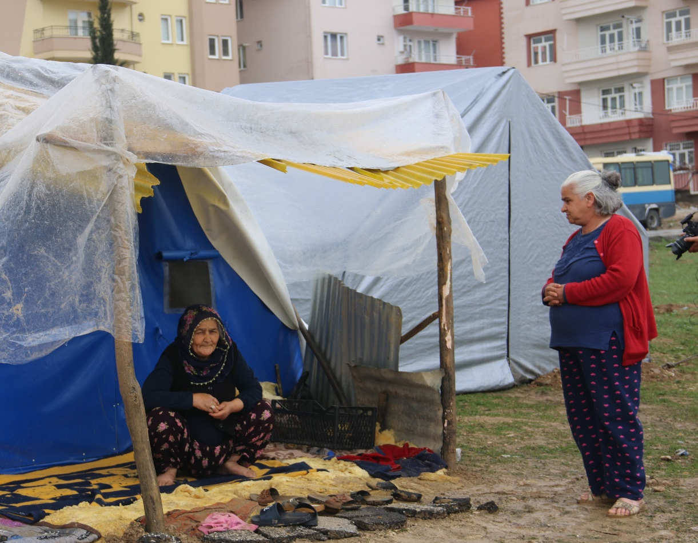
6 Şubat Kahramanmaraş ve 20 Şubat Hatay Depremlerinde CSÜS Hizmetleri
Çadırkent yapılandırılmasında kadına yönelik şiddet ve cinsel şiddetin önlenmesine yönelik çadır yerleşimleri, aydınlatma ve tuvaletlerin düzenlenmesine yönelik önlemlerin alınmadığı, kurumlararası işbirliği, koordinasyonun yapılmadığı görülmüştür.
KAYNAK: AFETLER VE HALK SAĞLIĞI, Prof. Dr. Pınar Okyay, Uzm. Dr. Eray Öntaş, 2023, e-ISBN: 978-625-6429-26-0 (E-kitap)

Slide 34
6 Şubat Kahramanmaraş ve 20 Şubat Hatay Depremlerinde CSÜS Hizmetleri
İstenmeyen gebeliklerin önlenmesine yönelik Halk Sağlığı Uzmanları Derneği, Türk Tabipleri Birliği ve Sivil Toplum Kuruluşları bölgede gebeliği önleyici yöntemleri kadınlara ulaştırmak konusunda çaba göstermişlerdir.
Ancak MISP’in uygulanması Sağlık Bakanlığı sorumluluğunda yürütülmesi gereken bir müdahaledir.
Belirtilmiş olan bu zorluklar deprem bölgelerinde hala devam etmektedir.
KAYNAK: AFETLER VE HALK SAĞLIĞI, Prof. Dr. Pınar Okyay, Uzm. Dr. Eray Öntaş, 2023, e-ISBN: 978-625-6429-26-0 (E-kitap)

Slide 35
Bebek, çocuk, gebe ve lohusa izlemleri konusunda ciddi sorunlar
Aile planlaması hizmetlerinde yetersizlikler
Temel hijyen malzemelerine erişimde güçlükler
CYBH artış
Kadına yönelik şiddet vakalarında artış (Hatay)
Ensest ve çocuk yaşta evlilik vakalarında artış (Hatay)
KAYNAK: Türk Tabipleri Birliği, 6. Ay Deprem Raporu: Olağan Dışı Durumlarda I. Basamak Sağlık Hizmetleri, e-pdf

Slide 36
Depremden etkilenen bölgenin tümünde, üreme sağlığı ve cinsel sağlık hizmetlerinin yetersiz olduğu,
Hizmetlerin yalnızca gebelik izlemi ve doğum odaklı olduğu,
Aile planlaması ve cinsel sağlık alanında danışmanlık, yöntem sunumu ve klinik hizmetlerin yetersiz olduğu belirtilmiş.
‘’HASUDER tarafından, Antakya’da kurulan Kadın ve Üreme Sağlığı Hizmet Birimi, nüfusun tüm gereksinimini karşılamakta yetersiz kalmakta. Bu görev Sağlık Bakanlığı’na aittir. Aile planlaması ve cinsel sağlık hizmetlerini de içeren üreme sağlığı hizmetlerinin tüm nüfusun gereksinimlerini karşılayacak şekilde sunulması öncelikli çalışmalar arasında olmalıdır.’’
KAYNAK: HASUDER 6 Şubat 2023 Depremleri III. Saha Raporu. 12 Mayıs 2023. e-pdf

Slide 37
KAYNAK: Türk Tabipleri Birliği, SAĞLIK VE SOSYAL HİZMET EMEKÇİLERİ SENDİKASI. "Van Depremi İkinci Ay Değerlendirme Raporu." (2011).

Slide 38
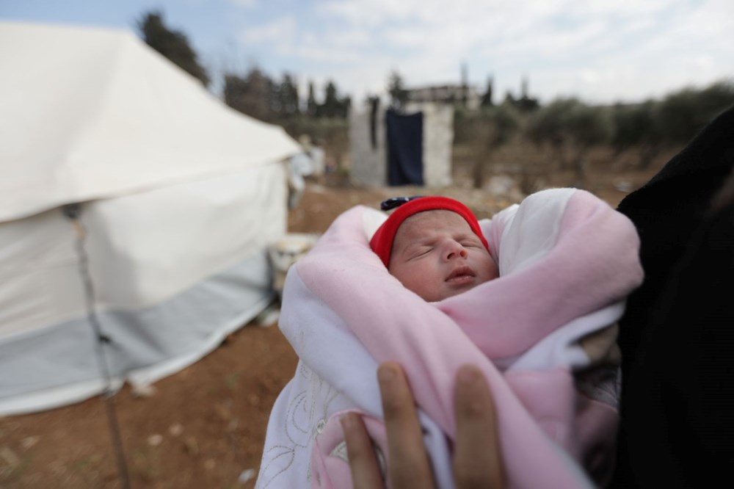
‘’CSÜS hizmetleri afetlerden sonra da sürdürülmelidir.’’
Afetlerde yaşanan bu problemlerin etkilerinin afet durumunun sona ermesinden sonra da uzun süre devam etmesi önemli bir sorundur.
Bu nedenle CSÜS hizmetlerinin afetlerden sonra da sürdürülmesi çok önemlidir. (Jacobs MB vd., 2015)
Kadınlara kültürel açıdan yetkin ve temel bakım sağlama kapasitesine sahip eğitimli sağlık hizmet sunucularına ihtiyaç vardır. (Günay T., 2021)
KAYNAK: Jacobs MB, Harville EW. Long-term mental health among low-income, minority women following exposure to multiple natural disasters in early and late adolescence compared to adulthood. Child & youth care forum: Springer; 2015:511-525.
Günay T. COVID-19 pandemi süreci ve kadın sağlığı. Çöl M eHSBC-BATKp-. Halk Sağlığı Bakışıyla COVID-19. In: M Ç, ed. COVID-19 pandemi süreci ve kadın sağlığı. . Ankara: Türkiye Klinikleri; 2021:90-95

Slide 39
‘’Ulusal ve Bölgesel Tedarik Zincirleri Güçlendirilmeli ! ‘’
Ulusal ve bölgesel tedarik zincirlerini güçlendirerek modern doğum kontrol yöntemlerinin ve diğer üreme sağlığı ürünlerine arzın sağlanması cinsel sağlık ve üreme sağlığı hizmetleri, kadın ve kız çocuklarının sağlığı, hakları ve esenliği için vazgeçilmez bir öneme sahiptir.
Bu konuda taviz verilmesi, artan anne mortalite ve morbiditesine, artan adolesan gebelik oranlarına, düşüklere ve CYBH’lara neden olabileceği unutulmamalıdır.

Slide 40
‘’Ulusal ve Bölgesel Tedarik Zincirleri Güçlendirilmeli ! ‘’
2014-2016 yılları arasında Batı Afrika’daki Ebola krizi sırasında, genç gebeliklerin oranının %65-%75 oranında arttığı (Risso-Gill ve Finnegan), kadınlar karantinadan dolayı tıbbi tesislerden uzak kaldıkları ve bunun yerine daha riskli olan evde doğumlara zorlandıkları için anne ölüm oranlarında büyük bir artış olduğu bildirilmiştir. (Sochas vd., 2017)
KAYNAK: Sochas, L., Channon, A.A. and Nam, S. (2017). Counting crisis-related indirect deaths in the context of a resilient health system: Maternal and neonatal health status during the Ebola outbreak in Sierra Leone. Health Policy and Planning, 32(suppl 3), iii32-iii39.

Slide 41
AP Hizmetlerinin önündeki Sosyokültürel Engeller
Aile büyüklüğünün, topluluk veya etnik grup için ek güvenlik unsuru olarak düşünülmesi, çocuğun varlığının geçim yapısında aile görevlerine yardım ve yaşlandıkça ebeveynler için bir sosyal hizmet yatırımı gibi algılanan bir avantaj olmasının yanında, doğum kontrolüne dini ve ahlaki itirazlar da olabilmektedir.
Gebeliklerin sınırlandırılmasının ters etki yaratması veya etnik şiddet bağlamında görülmesi, AP hizmetleriyle ilgili yanlış anlamaların yaygınlaşmasına neden olmakta ve yöntem kullanımına engel teşkil etmektedir.

Slide 42
AP Hizmetlerinin önündeki Sosyo-kültürel Engeller
Tüm bu sebeplerden dolayı, AP hizmet ve uygulaması yapmadan önce toplum algıları dikkate alınmalı ve sosyokültürel bağlamsal incelikler göz önünde bulundurulmalıdır (Asgary ve Price, 2018).
Üreme sağlığı eğitim programlarının uygulanması ve AP yöntemlerine ilişkin farkındalığın artırılması, doğum kontrol yöntemi kullanım oranlarının artmasına ve AP’nin benimsenmesine katkı sağlayacaktır.
KAYNAK: Asgary, R., & Price, J. T. (2018). Socio-cultural challenges of family planning initiatives for displaced populations in conflict situations and humanitarian settings. Disaster medicine and public health preparedness, 12(6), 670-674.

Slide 43
STİGMA
Literatür özellikle ekonomik sıkıntı nedeniyle düşük kaynaklı ortamlarda kadınların cinsel ve üreme sağlığı hizmetleri alamadığını,
Temiz su, sabun ve adet malzemeleri gibi hijyen ürünlerine erişim ve kullanılabilirliğin kısıtlandığını,
Kadınların menstruasyon döneminde fiziksel rahatsızlık, utanç ve damgalamaya maruz bırakıldığını,
Dahası, tüm bunların koruyucu hekimlik hizmetlerini tamamen kısıtlayabildiğini göstermektedir (Steinert vd., 2021).
KAYNAK: Steinert, J. I., Alacevich, C., Steele, B., Hennegan, J., & Yakubovich, A. R. (2021). Response strategies for promoting gender equality in public health emergencies: a rapid scoping review. BMJ open, 11(8), e048292.

Slide 44
Ergen Kızların Eğitim ve Öğretim Kaybı
Bazı ergenlerin okulu kalıcı olarak bırakması, cinsel sömürü riskinin artmasına ve erken yaşta zorla evlendirilmelerine yol açmaktadır.
Ergen kızların cinsel sağlık ve üreme sağlığı bilgilerine ve hizmetlerine erişiminin azalması, CYBH’den korunmayı azaltmakta ve genç yaştaki gebelikleri, istenmeyen gebelikleri/doğumları ve ergen anneler ve bebekleri için sağlık riskini artırabilmektedir.
Kadınların eğitimli olmasının modern doğum kontrol yöntemlerinin kullanımına daha duyarlı olmasını sağladığı araştırmalarda gösterilmiştir (Adeyemi vd., 2016).
KAYNAK: Adeyemi, A. S., Olugbenga-Bello, A. I., Adeoye, O. A., Salawu, M. O., Aderinoye, A. A., & Agbaje, M. A. (2016). Contraceptive prevalence and determinants among women of reproductive age group in Ogbomoso, Oyo State, Nigeria. Open Access Journal of Contraception, 33-41.

Slide 45
AİLE PLANLAMASINA ERİŞİMDE GÜÇLÜKLER
Afetler sırasında kadınlar, annelik, doğum kontrol ve kürtaj bakımına erişimde ek engellerle karşı karşıya kalmakta ve bu da üreme sağlığı üzerindeki olası olumsuz sonuçlarının artmasına neden olmaktadır.
Bunun yanı sıra acil durumlarda üreme sağlığı hizmetlerine genellikle öncelik verilmemesi, erişimi daha da sınırlandırıp, sağlık sonuçlarının kötüleşmesine yol açmaktadır (Loewen vd., 2022).
KAYNAK: Loewen, S., Pinchoff, J., Ngo, T. D., & Hindin, M. J. (2022). The impact of natural disasters and epidemics on sexual and reproductive health in low‐and middle‐income countries: a narrative synthesis. International Journal of Gynecology & Obstetrics, 157(1), 11-18.

Slide 46
SONUÇ OLARAK..
Kadınlar ve çocuklar, afet ve savaş gibi acil durumlarda çok çeşitli zorluklarla karşı karşıyadır.
Toplumsal cinsiyet rollerinden kaynaklanan eşitsizliklerin fazla olduğu az gelişmiş ülkelerde, kadınlar üzerinde afetlerin olumsuz etkileri daha da ön plana çıkmaktadır.
Üreme sağlığı hizmetleri, afetten etkilenen ve etkilenmeyen tüm kadınlar için en temel insan haklarındandır ve bu hakka kesintisiz bir şekilde ulaşabilmeleri sağlanmalıdır.

Slide 47
SONUÇ OLARAK..
Tüm bunlar sebebiyle, MISP uygulamasının ilk saatlerde başlatılması ve ardından kapsamlı cinsel sağlık ve üreme sağlığı hizmetlerinin temel sağlık hizmetleri içine entegre edilmesi hayati önem taşımaktadır.
Etkili ve uygun üreme sağlığı hizmeti için özel bilgi, eğitim ve deneyim gerektiği unutulmamalıdır.
Bu noktada, kilit kurumlar ve ilgili nüfuslar arasında işbirliği ve paylaşımın mutlaka sağlanması gerekmektedir.

Slide 48
Katkılarından dolayı değerli meslek büyüğüm Prof. Dr. Elçin BALCI’ya teşekkür ederim..

Slide 49
KAYNAKLAR -1
OLAĞAN DIŞI DURUMLARDA HALK SAĞLIĞI, Prof. Dr. Elçin Balcı, Dr. Öğr. Gör. İsmet Çelebi, ISBN: 978-625-427-350-6
AFETLER VE HALK SAĞLIĞI, Prof. Dr. Pınar Okyay, Uzm. Dr. Eray Öntaş, 2023, e-ISBN: 978-625-6429-26-0 (Elektronik Materyal)
AFETLERDE SAĞLIK HİZMETLERİ YÖNETİMİ, 24-28 Ekim 2000-Yalova-Kurs Notları, T.C. Sağlık Bakanlığı Sağlık Projesi Genel Koordinatörlüğü, Şubat 2001-Ankara (Elektronik Materyal)
AFAD, Açıklamalı Afet Yönetimi Terimleri Sözlüğü. 2022 [cited 2023; Available from: https://www.afad.gov.tr/aciklamali-afet-yonetimi-terimleri-sozlugu.
Acil Durum ve Afet Yönetimi Planları, T.C. ANADOLU ÜNİVERSİTESİ YAYINI NO: 3718, AÇIKÖĞRETİM FAKÜLTESİ YAYINI NO: 2537, E-ISBN 978-975-06-2763-7
Erdoğan, Ö. (2018). Afet Hemşireliği Eğitimi. TÜRKİYE KLİNİKLERİ AFET EĞİTİMİ, 115,120.
Larkin M. Vulnerable groups in health and social care. Vulnerable Groups in Health and Social Care 2009:1-208
Rector C. Working with Vulnerable People. Allender, JA., Rector, C., Warner, KD. Community Health Nursing Promoting and Protecting the Public’s Health 2010:712-730.
Ciampi, M.C. Gell, F., Lasap, L., & Turvill, E. (2013) Gender and disaster risk reduction a training pack.
Care. (2013) https://www.care.org/our-work/disaster-response Erişim tarihi: 05.02.2022

Slide 50
KAYNAKLAR -2
McGinn, T., & Casey, S. E. (2016). Why don’t humanitarian organizations provide safe abortion services? Conflict and Health, 10(1), 1-7.
Association S. Sphere handbook: humanitarian charter and minimum standards in humanitarian response: Practical Action, 2018.
Module ADL. Minimum Initial Service Package (MISP) for Reproductive Health in Crisis Situations. 2006
İnsani Yardım Ortamlarında Üreme Sağlığına İlişkin Kurumlar Arası El Kitabı, 2023, iawg.net/IAFM
Türk Tabipleri Birliği, 6. Ay Deprem Raporu: Olağan Dışı Durumlarda I. Basamak Sağlık Hizmetleri, e-pdf
HASUDER 6 Şubat 2023 Depremleri III. Saha Raporu. 12 Mayıs 2023. e-pdf
Sochas, L., Channon, A.A. and Nam, S. (2017). Counting crisis-related indirect deaths in the context of a resilient health system: Maternal and neonatal health status during the Ebola outbreak in Sierra Leone. Health Policy and Planning, 32(suppl 3), iii32-iii39.
Grammatikopoulou, M. G., Gkiouras, K., Pepa, A., Persynaki, A., Taousani, E., Milapidou, M., Smyrnakis, E., & Goulis, D. G. (2021). Health status of women affected by homelessness: A cluster of in concreto human rights violations and a time for action. Maturitas, 154, 31-45.
Austin, K. F., Noble, M. D., & McKinney, L. (2020). Climate disasters contaminate women: Investigating cross-national linkages between disasters, food insecurity, and women’s HIV in less developed nation. Glob. Health Gov, 10, 85-103.
Llorente-Marrón, M., Fontanil-Gómez, Y., Díaz-Fernández, M., & Solís García, P. (2021). Disasters, Gender, and HIV infection: the impact of the 2010 Haiti Earthquake. International Journal of Environmental Research and Public Health, 18(13), 7198.

Slide 51
KAYNAKLAR -3
Conserve, D. F., Iwelunmor, J., Whembolua, G. L., Sofolahan-Oladeinde, Y., Teti, M., & Surkan, P. J. (2017). Factors associated with HIV testing among men in Haiti: results from the 2012 demographic and health survey. American journal of men's health, 11(5), 1322-1330.
KARABABA, A. O. (2002) Olağandışı Durumlarda Sağlık Hizmetleri.Sağlık Çalışanının El Kitabı. Türk Tabipleri Birliği.
Risso-Gill, I., & Finnegan, L. (2015). Children's Ebola Recovery Assessment: Sierra Leone. Save the Children. World Vision International and Plan International and UNICEF. Retrieved from Https://Www. Savethechildren. Org/Content/Dam/Global/Reports/Emergency-Humanitarian-Response/Ebola-Rec-Sierraleone. Pdf.
Asgary, R., & Price, J. T. (2018). Socio-cultural challenges of family planning initiatives for displaced populations in conflict situations and humanitarian settings. Disaster medicine and public health preparedness, 12(6), 670-674.
Steinert, J. I., Alacevich, C., Steele, B., Hennegan, J., & Yakubovich, A. R. (2021). Response strategies for promoting gender equality in public health emergencies: a rapid scoping review. BMJ open, 11(8), e048292.
Adeyemi, A. S., Olugbenga-Bello, A. I., Adeoye, O. A., Salawu, M. O., Aderinoye, A. A., & Agbaje, M. A. (2016). Contraceptive prevalence and determinants among women of reproductive age group in Ogbomoso, Oyo State, Nigeria. Open Access Journal of Contraception, 33-41.
Loewen, S., Pinchoff, J., Ngo, T. D., & Hindin, M. J. (2022). The impact of natural disasters and epidemics on sexual and reproductive health in low‐and middle‐income countries: a narrative synthesis. International Journal of Gynecology & Obstetrics, 157(1), 11-18.
Türk Tabipleri Birliği, SAĞLIK VE SOSYAL HİZMET EMEKÇİLERİ SENDİKASI. "Van Depremi İkinci Ay Değerlendirme Raporu." (2011).

